Slide 1
39-1
These materials are by the Kongki Ka Project and are made available to you under the terms of the Creative Commons Attribution ShareAlike license 4.0.
You have permission to share and redistribute these materials in any format and to make reasonable revisions and adaptations of this translation, provided that:
• You include the above licence and source information.
• If you redistribute these materials or create derivatives, you must distribute your contributions under the same license as the original.
The Holy Bible, Berean Standard Bible, BSB is produced in cooperation with Bible Hub, Discovery Bible, OpenBible.com, and the Berean Bible Translation Committee. This text of God's Word has been dedicated to the public domain.
Tibetan text is from the Central Tibetan Bible translation by Central Asia Publishing. Used by permission.
Notes:
Checked Kham
39 The Transfiguration
1. The Transfiguration - Matt 17:1-13; Mark 9:2-13; Luke 9:28-36 (Left Top)
2. The Boy with an evil spirit - Matt 17:14-23; Mark 9:14-32; Luke 9:37-45 (Right
Top)
3. Jesus and Peter pay tax - Matt 17:24-27 (Right Center)
4. Who is the greatest? - Matt 18:1-4; Mark 9:33-40; Luke 9:46-50 (Right Bottom)
5. Towards Jerusalem - Luke 9:51-62 (Left Bottom)
6. 72 sent out - Luke 10:1-24 (Left Center)

Slide 2
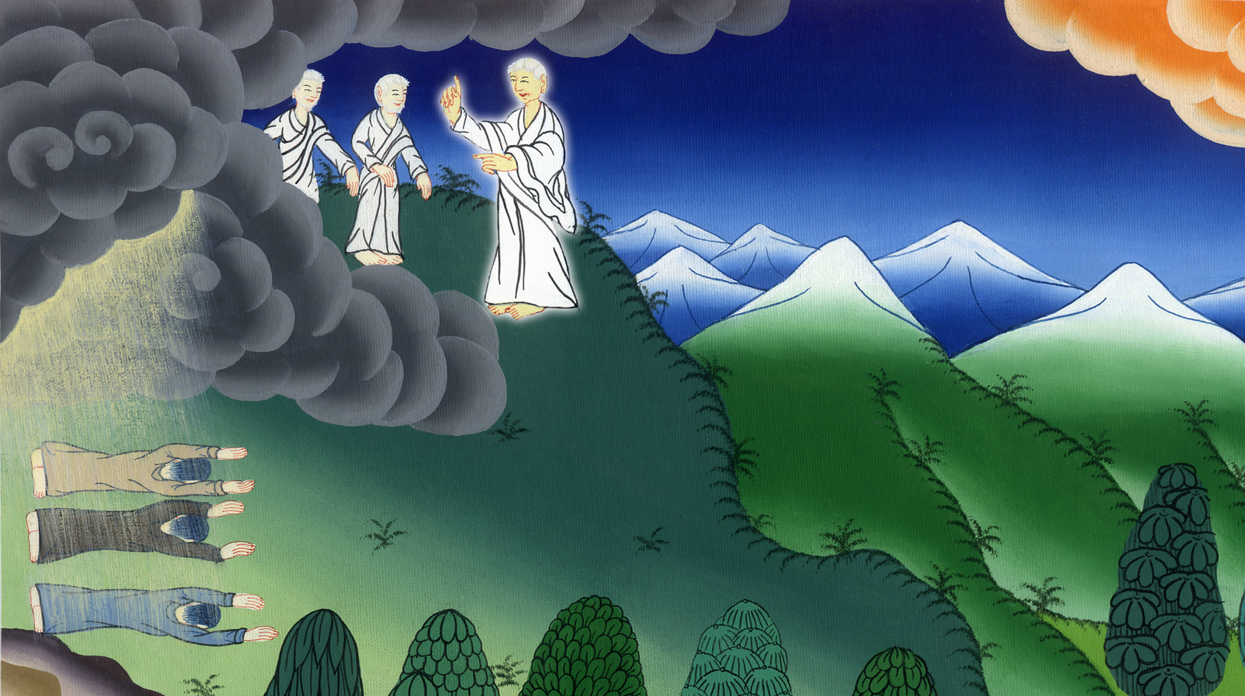
མད་ཐཱ། 17, ལུ་ཀཱ 9
སྐུའི་རྣམ་པ་གྱུར་བ།

Slide 3
The Transfiguration - Matt 17:1-13; Luke 9:28-36
མད་ཐཱ། 17, ལུ་ཀཱ 9
སྐུའི་རྣམ་པ་གྱུར་བ།

Slide 4
མད་ཐཱ། 17, ལུ་ཀཱ 9
སྐུའི་རྣམ་པ་གྱུར་བ།
This work is licensed under a Creative Commons Attribution-ShareAlike 4.0 International License

Slide 5
28About eight days after Jesus had said these things, He took with Him Peter, John, and James, and went up on a mountain to pray.
ལུ་ཀཱ 9:28 གསུང་འདི་ཚོ་བརྗོད་ནས་ཉི་མ་བརྒྱད་ཙམ་གྱི་རྗེས་ལ་ཡེ་ཤུས་པེ་ཏྲོ་དང་ཡ་ཀོབ་ཡོ་ཧ་ནན་གསུམ་ཁྲིད་ནས་རི་ཞིག་ལ་གསོལ་བ་འདེབས་པའི་ཆེད་དུ་ཕེབས།

Slide 6
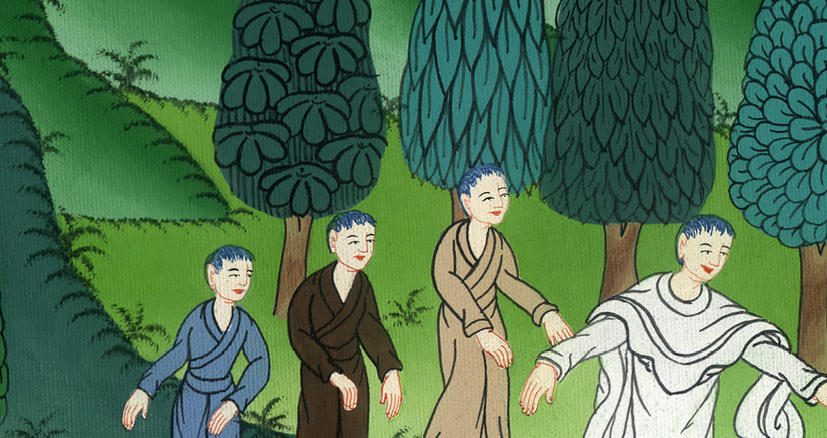
ལུ་ཀཱ 9:28

Slide 7
2There He was transfigured before them. His face shone like the sun, and His clothes became as white as the light.
མད་ཐཱ། 17:2ཁོ་ཚོའི་མདུན་དུ་ཁོང་གི་སྐུའི་རྣམ་པ་གྱུར་ཏེ། ཁོང་གི་ཞལ་རས་ཉི་མ་དང་འདྲ་བར་འོད་འཕྲོས་པ་དང༌། ཁོང་གི་ན་བཟའ་འོད་ལྟར་དཀར་པོ་གྱུར།

Slide 8
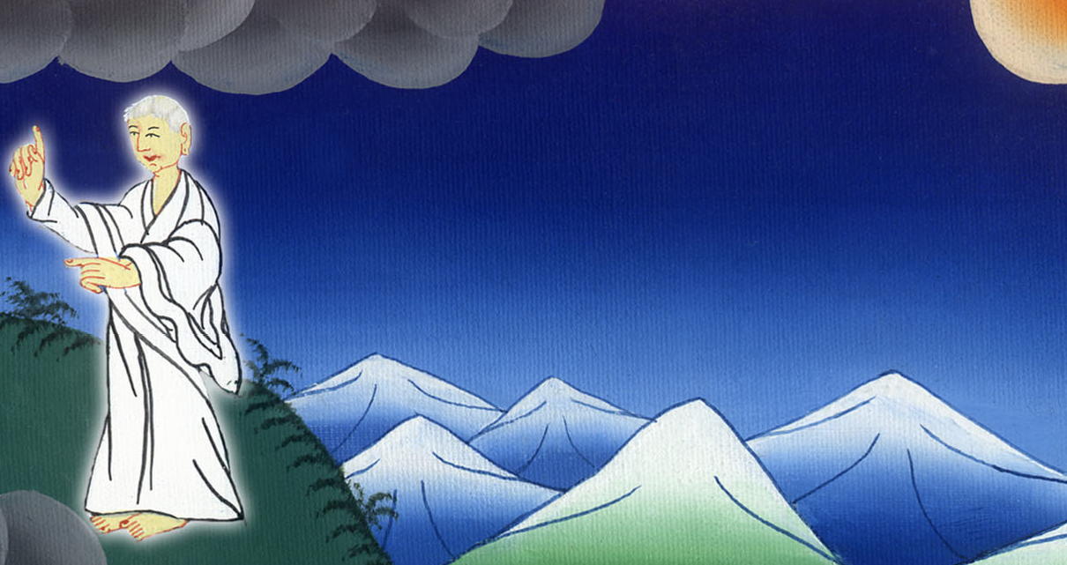
མད་ཐཱ། 17:2

Slide 9
Luke9:30Suddenly two men, Moses and Elijah, began talking with Jesus. 31They appeared in glory and spoke about His departure, which He was about to accomplish at Jerusalem.
ལུ་ཀཱ 30-31གློ་བུར་དུ་ལུང་སྟོན་པ་མོ་ཤེ་དང་ཨེ་ལི་ཡཱ་གཉིས་མངོན་སུམ་དུ་གཟི་བརྗིད་དང་ལྡན་པར་གྱུར་ནས་ཡེ་ཤུ་དང་བཀའ་མོལ་གནང༌། ཁོང་ཚོས་ཡེ་ཤུ་སྐུ་ཚེ་ལས་འདའ་བའི་དོན་དེ་ནི་ཡེ་རུ་ཤ་ལེམ་ལ་བསྒྲུབ་རྒྱུ་ཡིན་པའི་སྐོར་གསུངས།

Slide 10
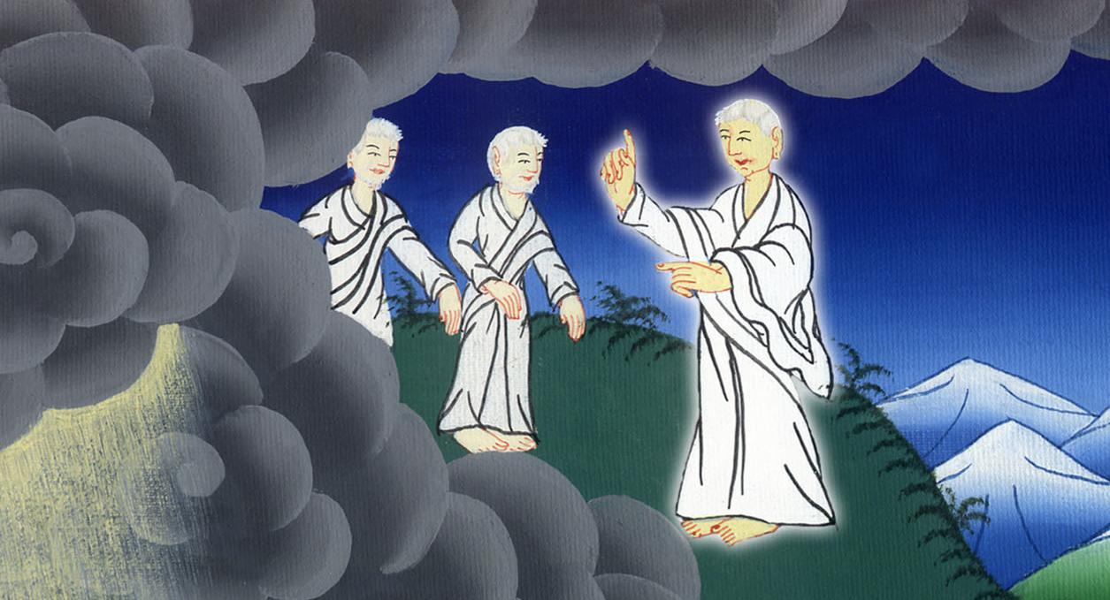
ལུ་ཀཱ 9:30,31

Slide 11
33As Moses and Elijah were leaving, Peter said to Jesus, “Master, it is good for us to be here. Let us put up three shelters —one for You, one for Moses, and one for Elijah.” (He did not know what he was saying.)
33ལུང་སྟོན་པ་ཨེ་ལི་ཡཱ་དང་མོ་ཤེ་གཉིས་ཁོང་དང་བྲལ་སྐབས། ཇི་ལྟར་ཞུ་དགོས་མིན་མ་ཤེས་ཏེ་པེ་ཏྲོས་ཡེ་ཤུ་ལ་“སློབ་དཔོན་ལགས། ང་ཚོ་འདིར་བསྡད་ན་ལེགས། ང་ཚོས་བཞུགས་ས་གསུམ་བཟོ་བར་བྱ། ཁྱེད་ལ་གཅིག་དང་མོ་ཤེ་ལ་གཅིག ཨེ་ལི་ཡཱ་ལ་གཅིག་བཅས་ཡིན་”ཞེས་ཞུས་པའི་དུས་སུ།

Slide 12
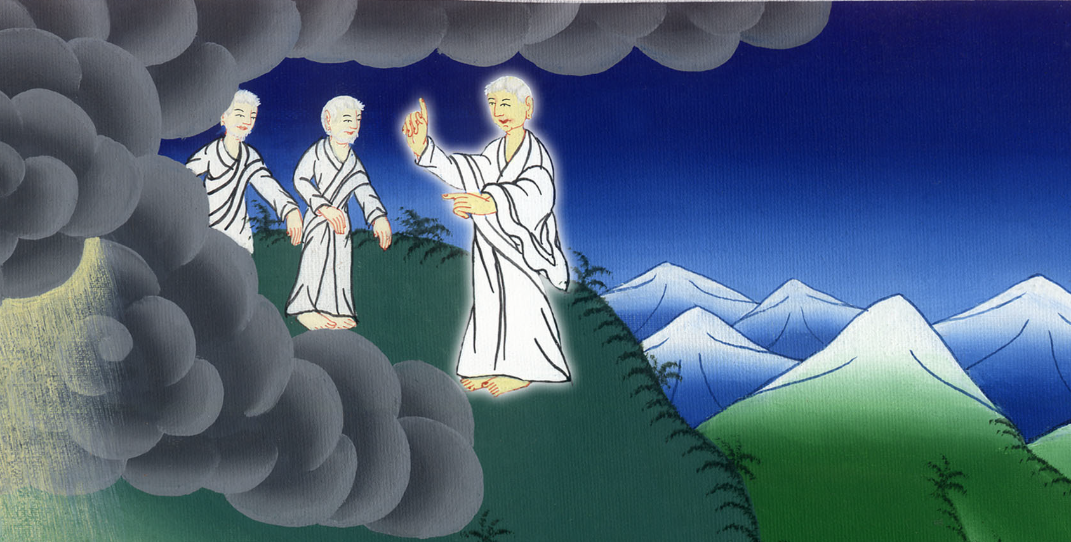
ལུ་ཀཱ 9:33

Slide 13
34While Peter was speaking, a cloud appeared and enveloped them, and they were afraid as they entered the cloud.
34སྤྲིན་པ་ཞིག་ཡོང་ནས་ཁོང་ཚོ་བསྒྲིབས། དེའི་ནང་དུ་སོང་སྐབས་ཁོ་ཚོ་འཇིགས་ཤིང་སྐྲག་པར་གྱུར།

Slide 14
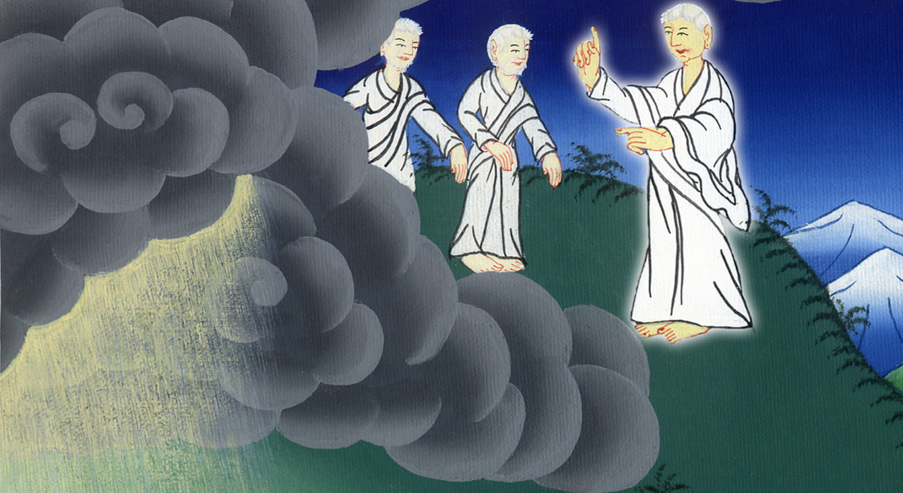
ལུ་ཀཱ 9:34

Slide 15
35And a voice came from the cloud, saying, “This is My Son, whom I have chosen. Listen to Him!”
35སྤྲིན་པ་ནས་གསུང་ཞིག་བྱུང་སྟེ་“འདི་ནི་ངའི་སྲས་དང་ངས་བདམས་པ་ཡིན་ནོ། ཁོང་ལ་ཉོན་ཅིག་”ཅེས་གསུངས་པའི་རྗེས་སུ།

Slide 16
ལུ་ཀཱ 9:35

Slide 17
Matt17:6When the disciples heard this, they fell facedown in terror.
མད་ཐཱ། 17:6ཉེ་གནས་རྣམས་དེ་ཐོས་རྗེས་འཇིགས་ཤིང་སྐྲག་ནས་ཕྱག་འཚལ།

Slide 18
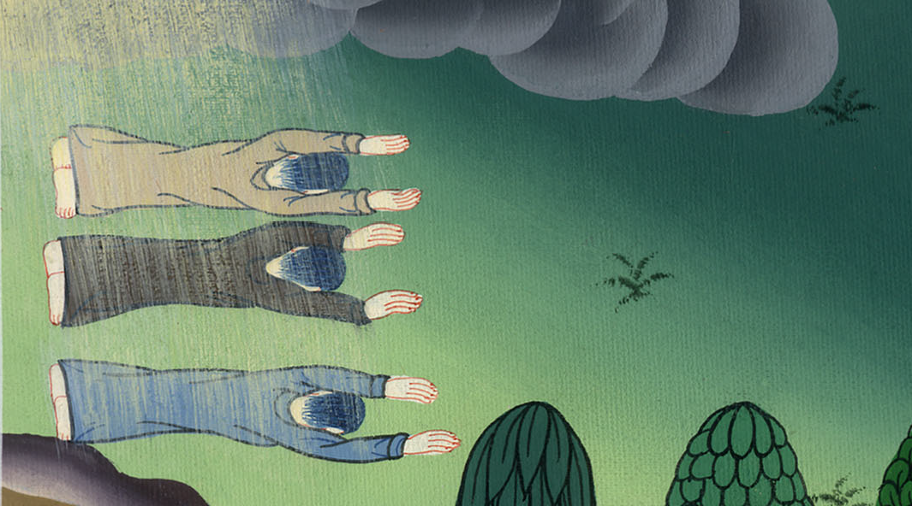
མད་ཐཱ། 17:6

Slide 19
7Then Jesus came over and touched them. “Get up,” He said. “Do not be afraid.” 8And when they looked up, they saw no one except Jesus.
7ཡེ་ཤུ་ཕེབས་ཏེ་ཁོ་ཚོར་ཕྱག་རེག་ནས་“ད་ལོངས་ལ། མ་འཇིགས་ཤིག་”ཅེས་གསུངས། 8ཁོ་ཚོས་ཡར་ལྟ་དུས་ཡེ་ཤུ་གཅིག་པུ་མ་གཏོགས་གཞན་སུ་ཡང་མ་མཐོང༌།

Slide 20
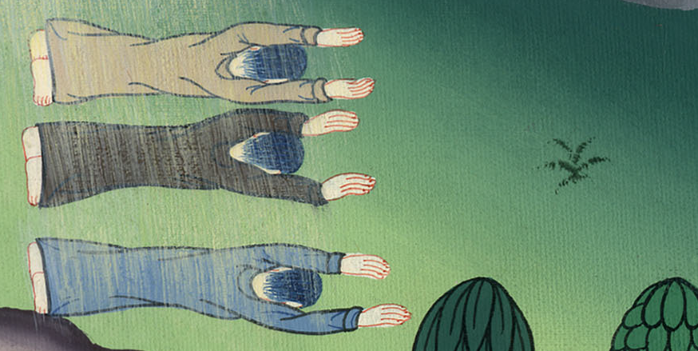
མད་ཐཱ། 17:7

Slide 21
9As they were coming down the mountain, Jesus commanded them, “Do not tell anyone about this vision until the Son of Man has been raised from the dead.”
9ཁོང་རྣམས་རི་བོ་ལས་མར་འབབ་པའི་དུས་སུ། ཡེ་ཤུས་“མིའི་རིགས་ཀྱི་བུ་ནི་འཆི་བ་ནས་གསོན་པོར་མ་ལངས་པའི་བར་དུ་ཁྱེད་ཚོས་གང་མཐོང་བ་དེ་མི་གཞན་སུ་ལའང་མ་ཤོད་ཅིག་”ཅེས་བཀའ་བསྒོས།

Slide 22
མད་ཐཱ། 17:9

